Slide 1
Проектирование информационных систем
Диаграмма требований (не является диаграммой UML)

Slide 2
Методы и нотации в рамках этапов ЖЦ ПО (на примере UML)
Постановка задачи («Техническое задание»)
Анализ требований и разработка спецификаций («Эскизный проект»)
Проектирование («Технический проект»)
Analysis Model
Use case
Requirements Model
Domain Model
Class
Deployment
State
Activity
Component
Communication
Sequence
Interface

Slide 3
Требование. Определение
Требования к программному обеспечению — совокупность утверждений относительно атрибутов, свойств или качеств программной системы, подлежащей реализации. Создаются в процессе разработки требований к программному обеспечению, в результате анализа требований.

Slide 4
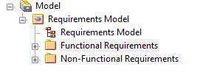
Создание диаграммы Требований
Модель требований
Функциональные требования
Нефункциональные требования
Значок диаграммы требований

Slide 5
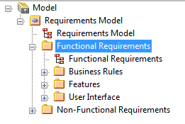
Создание диаграммы Требований
Функциональные требования
Бизнес правила
Особенности
Интерфейс пользователя
Пакет Business Rules представляет собой каталог явных бизнес-правил, которые необходимы для реализации в рамках текущего проекта. Бизнес-правила обычно выполняются во время выполнения программы и управления обработкой информации и транзакциями.
Пакет Features описывает дискретные кусочки функционального поведения, которые дают конкретный результат.
Пакет интерфейса пользователя содержит описания видимых экранов и форм конечного пользователя высокого уровня, которые необходимы для поддержки предлагаемой системы.

Slide 6
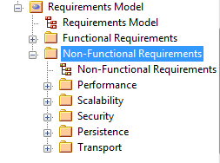
Создание диаграммы Требований
Нефункциональные требования
Производительность
Масштабируемость (расширяемость)
Безопасность
Устойчивость
Транспортирование

Slide 7
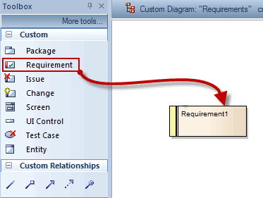
Обозначение требования

Slide 8
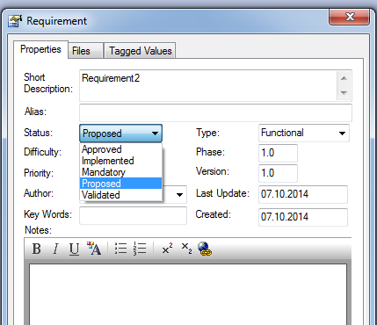
Описание свойств требования. Статус
Статус требования
Approved - Одобренное
Implemented - Реализованное
Mandatory - Обязательное
Proposed - Предлагаемое
Validated - Утвержденное

Slide 9
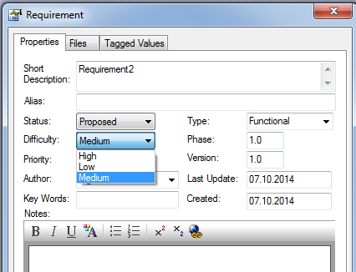
Описание свойств требования. Сложность
Сложность требования
Medium - Средняя
High - Высокая
Low - Низкая

Slide 10
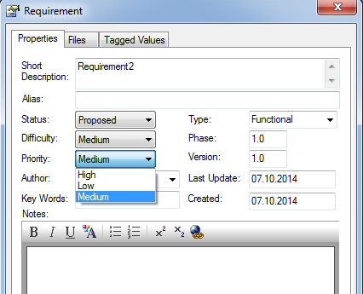
Описание свойств требования. Приоритет
Приоритет требования
Medium - Средняя
High - Высокая
Low - Низкая

Slide 11
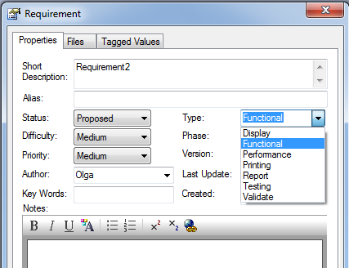
Описание свойств требования. Тип
Тип требования
Display - Отображение
Functional - Функциональность
Performance - Производительность
Printing - Печать
Report - Отчет
Testing - Тестирование
Validate - Проверка

Slide 12
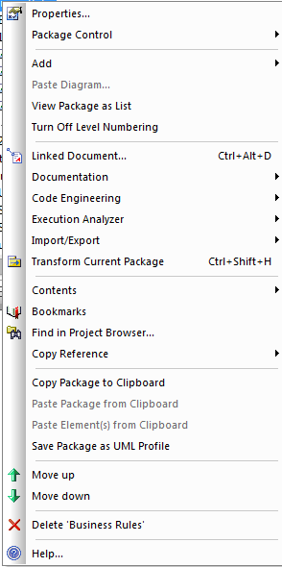
Нумерация требований
Выделить пакет и вызвать контекстное меню правой кнопкой мыши.
Команда Turn Off Level Numbering обеспечивает автоматическую нумерацию требований, что позволяет анализировать и отображать иерархию требований.

Slide 13
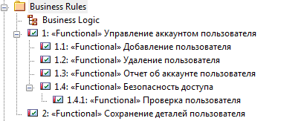
Нумерация требований
Выделить пакет и вызвать контекстное меню правой кнопкой мыши.
Команда Turn Off Level Numbering обеспечивает автоматическую нумерацию требований, что позволяет анализировать и отображать иерархию требований.

Slide 14
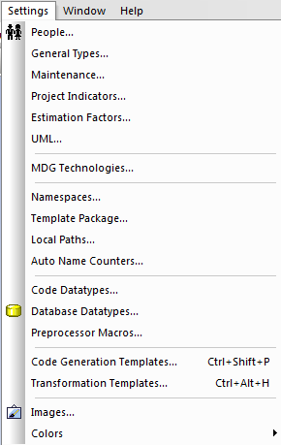
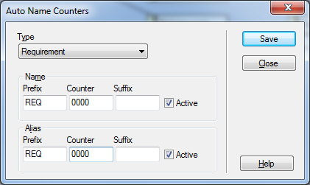
Автоматическое формирование имени
Setting -> Auto Name Counters -> Type -> Name | Alias -> Prefix & Counter

Slide 15
Отношения между элементами (UML)
Ассоциация (Associate)
Агрегация (Aggregate)
Обобщение (наследование) (Generalize)
Реализация (Realize)
Зависимость (Dependency)

Slide 16
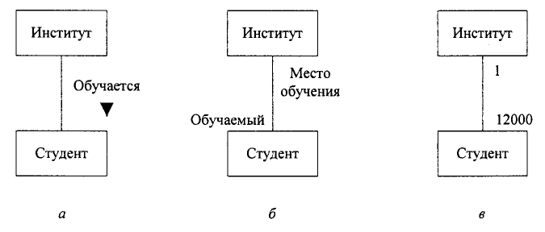
Ассоциация
Отношение ассоциации означает наличие явной связи между элементами (требованиями, классами и др.).
Изображается сплошной линией, иногда указывается направление.
Ассоциация может иметь имя. Рядом с именем ассоциации обычно ставят стрелку, указывающую направление чтения имени.
Связь между экземплярами классов подразумевает некоторые роли, которые соответствующие объекты играют по отношению друг к другу. Роль связана с направлением ассоциации. Если роль собственного имени не имеет, то можно считать, что ее имя совпадает с именем класса, по отношению к которому определяется эта роль.
Роль также обладает характеристикой множественности.
а - с указанием имени ассоциации и ее направления;
б - с указанием имен ролей;
в - с указанием множественности

Slide 17
Агрегация
На этапе проектирования производят также уточнение видов связей (отношений) между элементами (требованиями, классами).
В частности, на этапе проектирования дополнительно уточняют тип ассоциации и выделяют: агрегацию и композицию.
Агрегация - ассоциация между целым и частями. Агрегацию вместо ассоциации указывают, если отношение «целое-часть» в конкретном случае существенно.
Например, если колесо нас интересует только как часть автомобиля, то между соответствующими классами целесообразно указать отношение агрегации, а если колесо - товар, также как и автомобиль, то связь «целое-часть» не существенна.
Колесо
Автомобиль

Slide 18
Агрегация
На этапе проектирования производят также уточнение видов связей (отношений) между элементами (требованиями, классами).
В частности, на этапе проектирования дополнительно уточняют тип ассоциации и выделяют: агрегацию и композицию.
Композиция - более сильная разновидность агрегации, которая подразумевает, что объект-часть может принадлежать только единственному целому. Объект-часть при этом создается и уничтожается только вместе со своим целым.
Колесо
Автомобиль

Slide 19
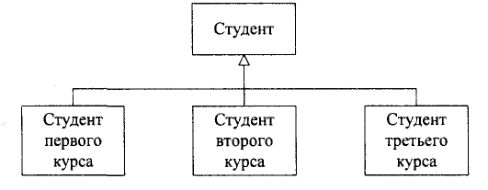
Наследование (обобщение)
Обобщением называют такое отношение между элементами (требованиями, объектами, классами), при котором любой элемент/объект одного класса (подтипа) обязательно является также и элементом/объектом другого класса, называемого в данном контексте супертипом.

Slide 20
Зависимость
Зависимость – неявное (условное) отношение между элементами, при отсутствии явных связей.
Изображается пунктирной линией со стрелкой.
Применяется на этапе концептуализации, когда точной модели предметной области еще не существует, но определенные зависимости известны.
Колесо
Автомобиль

Slide 21
Реализация
Реализация (realization) - это семантическое отношение между элементами модели, при котором один элемент определяет обязательство, а другой гарантирует его выполнение.
Обязательство фиксируется в спецификации элемента.
Выполнение реализуется в программном коде элемента, который гарантирует выполнение обязательства.
Отношение реализации изображается в виде пунктирной линии с незакрашенной стрелкой (треугольником на конце), как нечто среднее между отношениями обобщения и зависимости.
Стрелка направлена на элемент, который задаёт правила собственной реализации для элемента, который эти правила выполняет .
Многоугольник
Интерфейс «Вычисление площади многоугольника»

Slide 22
Возможные отношения между требованиями
Агрегация (Aggregate) для отображения иерархии требований, где требование более высокого уровня иерархии включает требование более низкого уровня.
Реализация (Realize) для отображения информации какой Use Case или Class реализует данное требование.

Slide 23
Пример требований

Slide 24
Пример требований

Slide 25
Возможности модели требований
Создание и просмотр модели требований.
Описание мета-данных требований, включая краткое описание, статус, трудности, приоритет, тип, функциональные, нефункциональные, и многое другое.
Создание пользовательских свойств, таких как расчетной стоимости.
Просмотр и добавление требований в иерархической таблице.
Модель взаимосвязи и зависимости.
Применяется автоматическая нумерация элементов модели требований.
Цвет указывает на состояние каждого элемента.

Slide 26
Самостоятельная
Представьте в виде диаграммы требований:
Обеспечить ведение информации о клиенте – ФИО, год рождения, место рождения.
Обеспечить ввод информации о новом клиенте – ФИО, год рождения, место рождения.
Обеспечить редактирование информации о клиенте – ФИО, год рождения, место рождения.
Обеспечить удаление информации о клиенте – ФИО, год рождения, место рождения.
Обеспечить сохранение информации о клиенте – ФИО, год рождения, место рождения.
Обеспечить ведение информации о паспорте клиента – серия, номер, дата выдачи, кем выдан.

Slide 27
Самостоятельная Представьте текст в виде диаграммы требований
Вариант 1. Программная система должна позволять: управлять информацией о клиенте (ФИО, место работы, заказы).
Вариант 2. Программная система должна позволять: управлять счетами (№ счета, ФИО на кого выписан счет, назначение счета, сумма).

Slide 28
Инструменты для отслеживания связей элементов модели
Relationships (отношения)
Relationship Matrix (матрица отношений)
Traceability window (окно отслеживания связей)
The Scenarios & Requirements Window

Slide 29
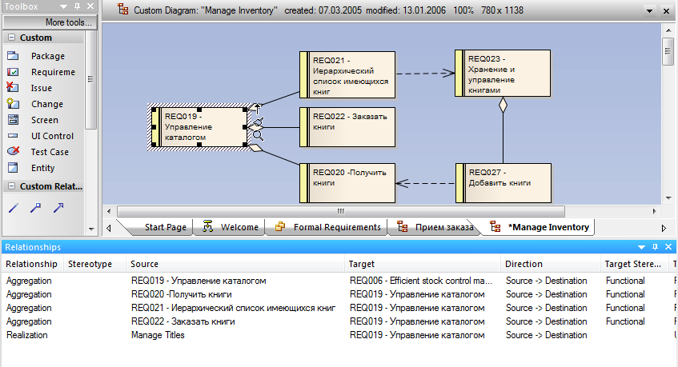
Инструменты для отслеживания связей элементов модели
Relationships (отношения) – обеспечивает быстрый доступ к отображению связей между элементами модели.
Доступ: View -> Other Element Tools -> Relationships
Доступ: View -> Other Element Tools -> Relationships

Slide 30
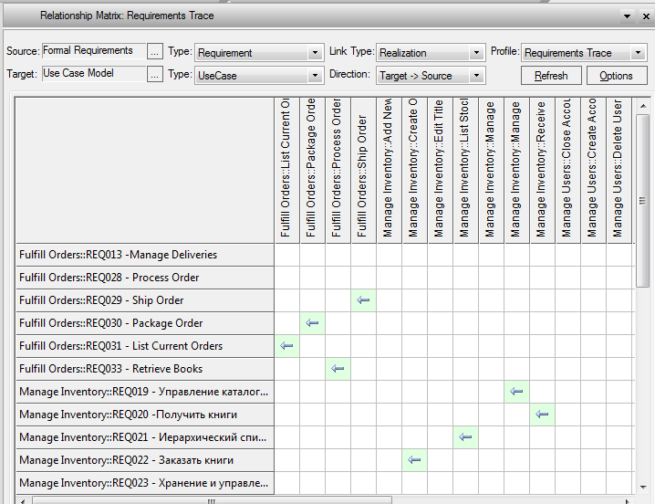
Инструменты для отслеживания связей элементов модели
Relationship Matrix (матрица отношений) – отображает связи между элементами модели, находящихся в разных пакетах. Необходим выбрать пакет-источник, целевой пакет
Доступ. Select the View -> Relationship Matrix. Правой кнопкой мыши выделить пакет в Project Browser, затем выбрать пункт меню Documentation -> Open in Relationship Matrix -> As Source or As Target.

Slide 31
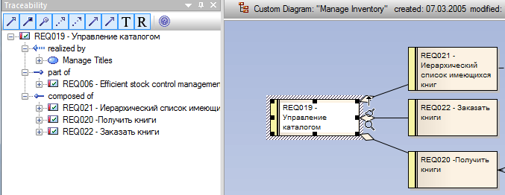
Инструменты для отслеживания связей элементов модели
Traceability window (окно отслеживания связей) – окно показывает небольшую схему, отражающую связи текущего элемента с другими.
Доступ: View -> Traceability

Slide 32
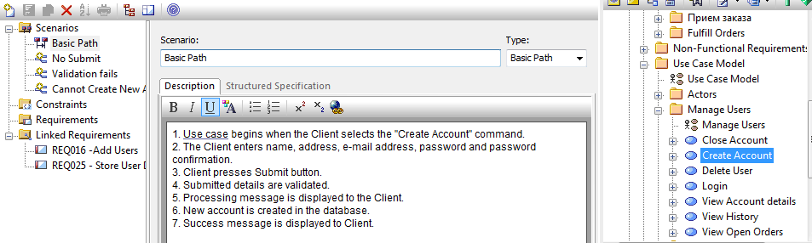
Инструменты для отслеживания связей элементов модели
The Scenarios & Requirements Window – окно, позволяющее удобным способом быстро добавлять, показывать, редактировать и удалять правила поведения элементов.
Доступ: View -> Scenarios & Requirements

Slide 33
Отслеживание выполнения требований в модели
Создание пакета «Traceability (Трассирование)», диаграммы типа «Custom», имя диаграммы по имени группы требований, которую необходимо отследить на выполнимость.

Slide 34
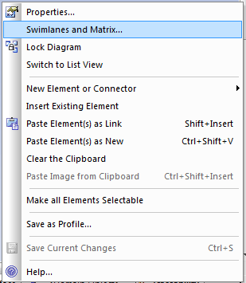
Отслеживание выполнения требований в модели
Разделить область диаграммы на области соответствующие типам элементов: Requirements (Требования) и Use Case (Прецеденты): контекстное меню на области диаграммы -> Swimlanes and Matrix

Slide 35
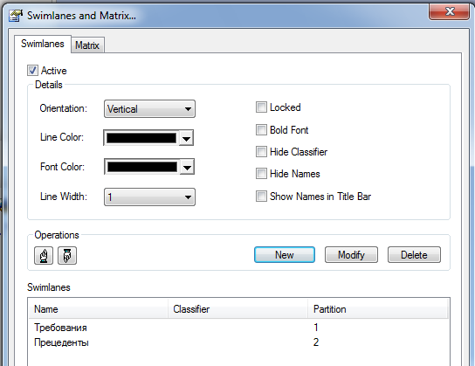
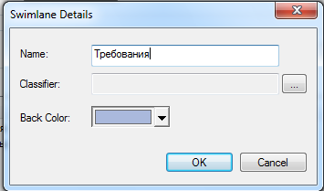
Отслеживание выполнения требований в модели
Разделить область диаграммы на области соответствующие типам элементов: Requirements (Требования) и Use Case (Прецеденты): контекстное меню на области диаграммы -> Swimlanes and Matrix -> New -> Требования

Slide 36
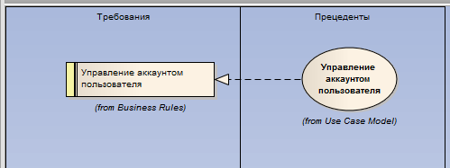
Отслеживание выполнения требований в модели
Поместить на каждую область элементы соответствующего типа.
Задать между соответствующими элементам отношение типа «Реализация».

Slide 37
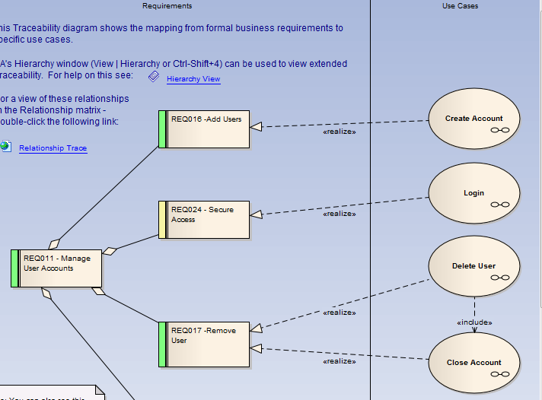
Отслеживание выполнения требований в модели

Slide 38
Самостоятельная Представьте текст в виде диаграммы Use Case
Вариант 1. Клиент осуществляет многократные покупки в интернет-магазине, оплачивая товар банковской картой.
Вариант 2. Администратор гостиницы оформляет клиенту билет на поезд, используя систему «Сирена», и оплачивает его с использованием банковской карты клиента.

